Slide 1
GMP 소개
•GMP가 추구하는목표를이해한다.
•GMP를 수행하는 필요성을 이해한다.
•GMP System의 요구사항을 검토한다.
•GMP의 구성을 검토한다.
•GMP의 조건을 이해한다.

Slide 2
GMP의 의미
G GOOD 우수한
M MANUFACTURING 의약품제조
P PRACTICE 실천
우수한 의약품을 환자에게 제공하기 위하여 제조 전반의 모든 행위를 법적으로 규정하고 있는 “우수의약품제조”에 관한 기준

Slide 3
의약품의3대조건
약은 효과가 있어야 한다. (유효성: Efficacy)
약은 안전하여야 한다. (안전성: Safety)
• 약은 안정되어야 한다. (안정성: Stability)
의약품은 부작용이 없도록 안전하여야 하며, 언제나 동일한 효능을 가질 수 있도록 안정되어야 한다. 또한 의약품은 환자를 대상으로 사용되므로 일정한 효능을 가져야 한다.

Slide 4
GMP의목적
우수한 품질의 의약품 생산
GMP = QUALITY

Slide 5
의약품 사고의 예
1937년 설파닐아마이드(항생제)에 의한 신부전증으로 100명 이상이사망
•50년대에는 클로람페니콜(항생제)에 의해 재생불량성빈혈환자가 다수 발생했다.
•61년 유럽에서 탈리도마이드(수면진정제)를 복용한 산모가 기형아를 출산하는 대형 약화사건이 발생하기도 했다.
•슈넬제약, 갈라민주
불량 의약품유통사건 이어 55일 제조정지처분
한국슈넬제약(구건풍제약)이 2003년10월 거제도에서 발생한 주사기쇼크사망사건과 관련, 법원으로부터 55일 동안 의약품제조업무정지처분

Slide 6
GMP 의필요성
부적절한 품질의 의약품은 독이 될 수 있다.
부적절한 의약품은 파급 효과가 크다.
부적절한 의약품은 지속적인 영향을 가진다.
이러한 이유로 품질이 우수한 의약품의
생산을 위해 GMP가 요구된다.
생명은 다른 공산품과 달리 Recall 할 수 없다.

Slide 7
GMP 의 변화 추세
기존의 GMP 개념
생산 시험 적합 출하
새로운 GMP개념
예방정비, 수정활동, 확인평가, 생산, Validation, 출하, 변경관리, 연간품질평가가 혼합된 형태

Slide 8
품질 보증의 필요성
확률적 품질관리는 품질을 보증하지 못한다.
Sampling에 의한 검사는 제품의적, 부 판정을 하기 위해 수행 하는 것은 아니다.(검체의 대표성을 나타 내는 것.)
Quality Control 에서Quality Assurance 로변화
시험 결과가 합격이 안전한 의약품은 아니다.

Slide 9
품질 보증의 필요성
100개의 제품 중 10개의 샘플이 적합 하다고 나머지 90개가 양품인가?
백 개의 흰 구슬 속에서 하나를 꺼낼 때 그것이 흰 구슬이라고 나머지 모든 구슬이 흰 구슬이라고 말할 수 있겠는가?
Anyone don’t know
아무도 모른다

Slide 10
GMP의목표
인위적인 착오(혼동, 실수) 방지
–사람의 실수에 의해 기인 한다.
오염(세균,교차,이물) 및 품질저하 방지
–시설, 설비에 의해 기인 한다.
품질보증 체계 수립
–System의 부재에 의해 기인 한다

Slide 11
1. 인위적인 착오(혼동, 실수) 방지
의약품의 생산 후 단 하나의 의심이나 불완전함이 있어서는 안된다.
-일단 한번 해보자…..
시험결과가 어떠냐…..
경과를 봐서 보완하자….
지금까지의 경험으로 봐서 충분하다….
System 에 의한 GMP 운영이 수행되어야 한다.

Slide 12
2. 오염(세균,교차,이물) 및 품질저하 방지
의약품을 단순히 정해진 절차나 잘 꾸며진 시설에서 생산한다고 안전 하다고 할 수는 없다.
우수한 의약품의 생산을 위해서는 최소한의 시설과 설비가 요구 된다. 그러나 그런 사항들은 기본적 요구 조건일 뿐이다. 최고의 시설에서도 오염이 발생 할 수 있다.
밸리데이션 되지 않은 공정이나 장비로 의약품을 생산하여서는 안 된다.

Slide 13
3. 품질보증 체계 수립
의약품 사고가 발생한 대부분의 제품은 통계적 품질관리에 의해 적절하게 관리된 제품이다.
그러나 의약품 사고는 끊임 없이 발생됨에따라 더 이상 통계적 품질관리는 유효하지않다.
더 이상 통계적 품질관리는 유효하지 않다

Slide 14
GMP의 구성
1 -Machinery (Hardware)
2 -Man (Operator)
3 -Materials
4 -Methods (Software)

Slide 15
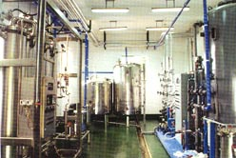
1 -Machinery (Hardware)
의약품의 생산은 최소한의 요구 조건을 충족 할 수 있는 장비와 시설이 기본적으로 요구 된다.
공장, 기계설비 및 유지관리
장비의 적격성평가 (Equipments Qualification)
교정 (Calibration)
예방 정비 (Preventive Maintenance)
HVAC
Compressed Air
Steam
Water system

Slide 16
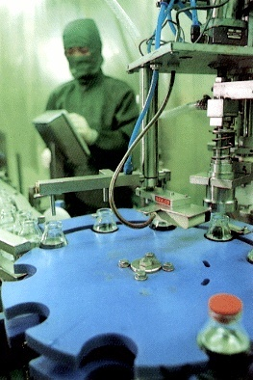
2 -Man (Operator)
의약품 생산의 주체는 사람이며 사람에 의해 의약품의 품질이 결정 된다.
조직 (Organization)
업무분장 (Responsibility)
교육 (Training)
자격부여 (Qualification)
위생 (Hygiene)

Slide 17

3 -Materials
의약품에 사용 되는 물과 공기도 재료 이다. 이들 모든 재료는 의약품 품질의 기준이 된다.
공급자 관리
원.부자재의 관리
완제품, 반제품의 관리
반품, 폐기품의 관리
재고관리
배송관리

Slide 18
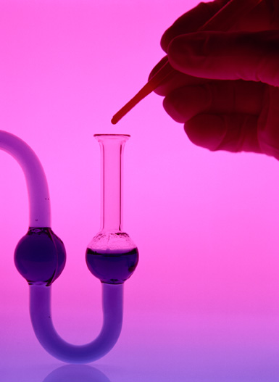
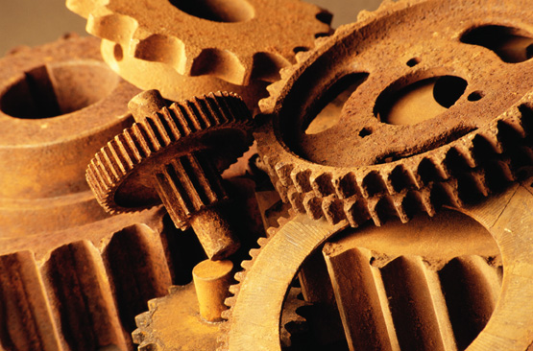
4 -Methods (Software)
언제나 혹은 누가 의약품을 생산 하던지 동일한 의약품이 생산되어야 한다. 이 요구 조건이 충족되지 않으면 의약품을 생산 해서는 안된다.
제조방법
시험방법
세척/청소방법
소독방법
멸균방법
기타 관리방법

Slide 19
GMP System
새롭게 도입된 GMP의 6 Systems
Quality
Facilities
Materials
Production
Packaging
Laboratory

Slide 20
1 –Quality System
Change control (관리변경)
Reprocessing (재공정)
Batch release (batch의승인)
Annual record review (연간제품검토)
Validation protocols (프로토콜)
Reports (보고)
이것은 quality control unit 과 그것을 재검토 하는 것 그리고그에 따르는 업무 등을 포함 한다. (예를 들면, change control (관리변경), reprocessing, batch release (재공정 batch의 승인), annual record review (연간제품검토), validation protocols (프로토콜), reports (보고) 등.) 그것은 부적합 판정을 받은 약품뿐만 아니라 재평가 하고자 하는 모든 의약품을포함 한다.

Slide 21
2 –Facility & Equipment System
공장, 기계 설비 및 유지 관리
장비의 적격성평가(Equipments Qualification)
교정(Calibration)
예방정비(Preventive Maintenance)
HVAC
Compressed Air
Steam
Water system

Slide 22
3 –Material System
원/자재관리
완제품, 반제품의관리
반품, 폐기품의관리
재고관리
배송관리
적합한문서화
이 System은 완제품, 액체나 가스 같은 물질을 포함한모든 의약품 제조에 사용되는 원료, 포장용기 및 마개등을 통제하기 위한것 이다. 이것은 또한 전산화된 재고 정리과정, 의약품 보관 및 배분과정 그리고 문서기록 등을 확인 하는 것을 포함 한다.

Slide 23
4 –Production System
Batch 구성비
중간공정 시험(In-Process Control)
공정적격성 평가(Process Validation)
생산공정의 최적화
각 공정의 확인
이 system은 의약품 제조과정에 있어서 batch 구성비, 1회복용량, 공정관리, 시험, 확인 과정등을 통제 한다. 이것은 또한 승인된 제조공정을 계획하여 그것을 수행하고 문서화하는 작업도 포함한다.

Slide 24
5 –Packaging & Labeling System
문서화된 라벨링 절차
포장, 및 라벨의 검사 및 사용
라벨의 보관, 발행 및 통제
포장 라벨의 작업
이 system은 생산된 의약품을 포장하고 라벨을 붙이는 것을 통제한다. 이것은 포장 및 라벨의 검사, 사용, 보관, 발행, 관리 및 이과정에서의 확인 과정을 포함 한다.

Slide 25
6 –Laboratory System
실험방법서 및 방법
분석방법의 개발
분석장비 및 방법의 밸리데이션
안정성 시험 계획
시험 규격의 결정
이 system은 모든 시험실과 관련된 것을 통제하는 것으로 실험과정, 시험, 분석법, 확인 및 판정, 안정성 여부 등이 이에 해당 된다.

Slide 26
품질 보증의 조건
1 –Documentation
2 -Personnel
3 –Inspection
4 –Validation
5 –Training
6 -Organization

Slide 27
1 –Documentation
모든 문서는 이중 점검 되어야 한다.
제조와 관련된 모든 사항은 기록되어야 한다.
품질과 관련된 모든 문서는QA(QC)에 의해 확인되고 승인되어야 한다.
모든 문서는 사실대로 기록되어야 한다.
문서의 작성, 승인, 관리, 배포, 폐기, 보관, 효력은 문서화된 절차에 따라 통제되어야 한다.
승인된 문서는 그 효력을 발휘하여야 한다.
대상문서- 4대기준서, 작업방법서, 운전방법서, 시험방법서, 밸리데이션문서, 도면등

Slide 28
2 -Personnel
모든 작업자는 맡은 업무에 대해 적합하여야 하며 업무 수행에 방해 받지 않아야 한다.
품질관련 업무작업자는 이중업무를 수행하여서는 안된다.
채용, 교육, 평가, 변경, 수행 능력에 대해문서화된 절차에 따라 통제되어야 한다.

Slide 29
3 –Inspection
정기적인 내부 감사 체계가 유지 되어야 한다.
내부 감사에서 지적된 내용은 즉시 품질관련책임자에게 보고 되어야 한다.
내부 감사 결과가 품질에 영향을 미치는지 즉시 평가되고 이전 제품에 대한 평가가 이루어져야 한다.
내부 감사는 엄격하고 적법한 기준과 절차에 따라 수행 되어야 하며 이를 통제 할 수 있는 문서화된 절차에 따라 수행 되어야 한다.

Slide 30
4 –Validation
원료 입고와 출하까지의 모든 공정과 장비 및 품질과 관련된 공정은 validation 되어야 한다.
Validation 된 절차는 QA(QC)에 의해 통제되고 관리되어야 한다.
Validation 되지 않거나 과정중에 생산된 제품이 출하 되어서는 안된다.
Validation 의 수행, 평가, 승인, 문서화에 대한 모든 사항을 통제하는 문서화된 절차에 따라 validation 이 수행 되어야 한다.

Slide 31
5 –Training
모든 작업자는 교육을 받아야 한다.
모든 작업자는 주기적인 업무 적격성을 평가 받아야 한다.
교육, 평가, 수행 능력에 대해 문서화된 절차에 따라 통제 되어야 한다.
교육자, 교육자료, 평가방법에 대한 모든 사항이 사전에 정의 되어야 한다.

Slide 32
6 -Organization
업무의 고유성을 보장 할 수 있는 조직이 구성 되어야 한다.
각 조직은 업무 수행을 할 수 있는 인원으로 구성 되어야 한다.
품질관리조직은 독립적 업무수행을 보장하여야 한다.
모든 직원에 대한 직무기술서가 작성 되어야 한다.

Slide 33
의약품 제조시 지켜야 할 사항
수정액사용금지
수정액(리퀴드) 사용은 절대 금지 한다.
작업장내 수정액 비치 금지(실험실도 동일)
1. 두줄을 긋고 날인(서명)한다.
2. 위나 아래에 수정 사항을 기입 한다.
3. 수정사유를 기록한다.
주의
날인(서명)시 수정한 사람을 알 수 있어야 하고, 수정전의 내용도 알 수 있어야 한다.

Slide 34
의약품 제조시 지켜야 할 사항
수세
손이 오염의 최대 근원
작업의 시작과 끝은 손을 씻는 것이다.
GMP는 손을 씻는 것으로 부터 시작 한다.

Slide 35
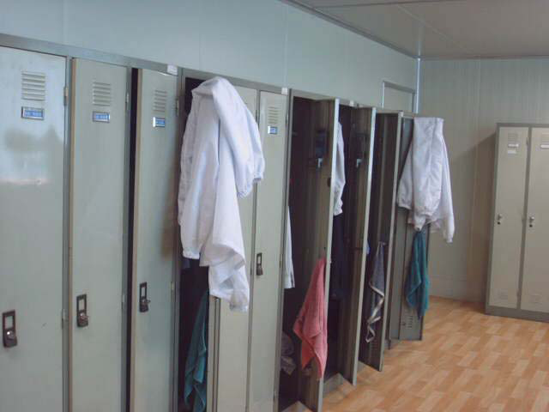
의약품 제조시 지켜야 할 사항
작업복청결
작업복은 깨끗이 입는다.
오염된 작업복은 즉시 세탁
옷걸이에 가지런히 정돈

Slide 36
의약품 제조시 지켜야 할 사항
진한화장
진한 화장도 약을 오염 시킬수있다.
특히 컴팩트파우다는 분말 오염의 위험성이 높다
속눈섭 착용 금지
음식물섭취엄금
작업장내에서음식물을섭취할수없다.

Slide 37
의약품 제조시 지켜야 할 사항
작업장갑착용
작업에 적당한 장갑 착용
다른 보호장구도 필히 착용
제품과 직접 접촉할 경우에는 반드시 일정한 장갑을 착용 하여야 함
맨손으로 약을 만지지 말것
맨손으로 만지면 인습, 미생물 오염의 직접적인 원인

Slide 38
의약품 제조시 지켜야 할 사항
공정진행즉시기록
공정 진행 즉시 기록
몰아서 기록하지 않는다.
이상시 즉시 보고

Slide 39
의약품 제조시 지켜야 할 사항
방충방서
출입문 밀폐
건물에 틈이 난 곳 즉시 보수
방충 방서 기록
벌레와 쥐를 잡자

Slide 40
의약품 제조시 지켜야 할 사항
대걸레사용금지
대걸레 대신 SPONGE MOP 사용
빗자루 대신 진공청소기 사용
진공청소기는 사용후 반드시 청소 및 건조

Slide 41
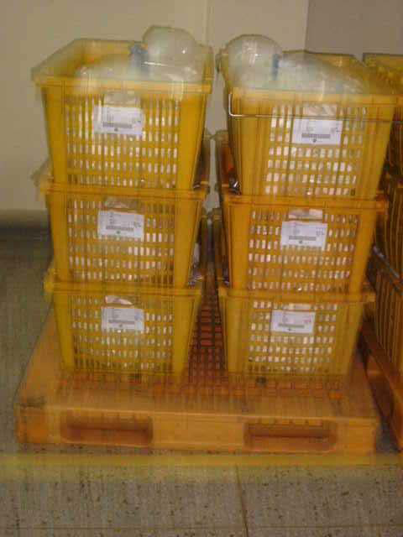
라벨링
모든 물품에는 라벨이 반드시 부착 되어있어야 한다.
–제품: 완/반 제품
–원/자재
–소모품
–시약
–제조시약

Slide 42
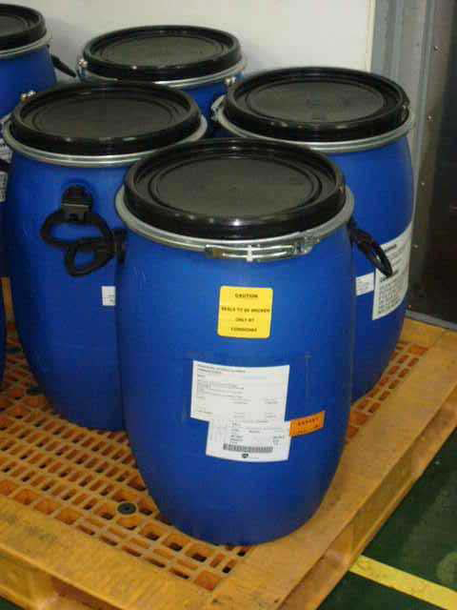
라벨링
부착위치: 몸체
뚜껑(캡)에는 부착하지 않는다.
원 제조원 라벨은 가리지 않는다.

Slide 43
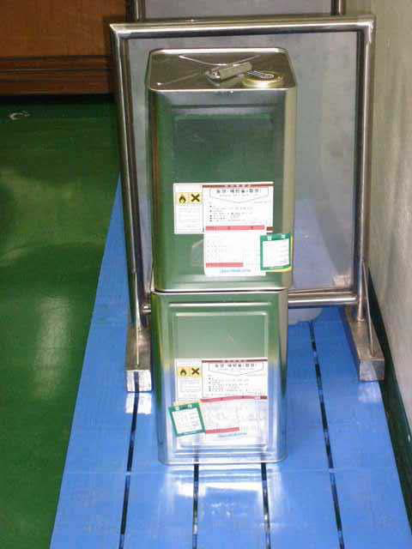
라벨링
품목 라벨 확인
상태 라벨 확인
상태라벨은 정확한 상태가 잘 보이도록 부착한다. 이전 상태라벨은 제거 되어야 한다.

Slide 44
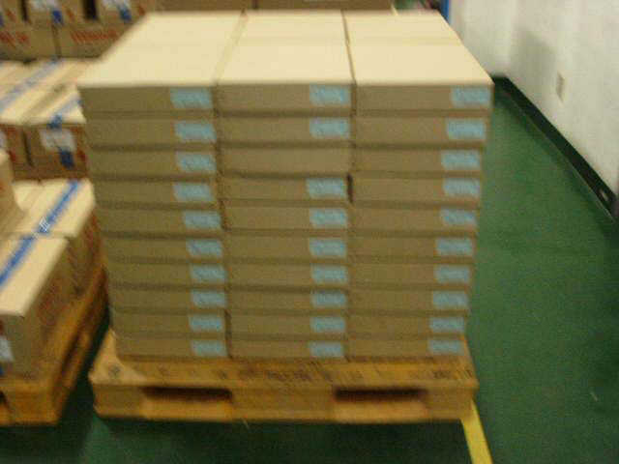
라벨링
용기 수가 많을 경우
용기수가 많을 경우( 예, 설탕) 파렛트 당 한 개의 용기만 라벨을 부착 하도록 허락된다. 이 경우 파렛트중 라벨이 부착된 용기를 마지막으로 사용하도록 규정하는 절차서를 만들어야 한다.

Slide 45
라벨링
라벨 기록 사항은 빠짐없이 기록 한다.
공란없이 기록
사용한 용기는 즉시 폐기
사용한 용기의 라벨을 즉시 제거하여 폐기또는‘X’표로 재사용 못하도록 손상 시킨다.

Slide 46
이중점검
다음과 같은 업무에서는 이중점검이 이루어져야 한다.
–원료(자재) 입고: 납품처–창고
–원료(자재) 소분: 창고-인쇄실/원료 칭량실
–생산(제조): 원료 칭량실-제조작업장
–생산(포장): 창고/인쇄실–포장실
–반제품: 제조작업장–포장실
–완제품창고입고: 포장실–창고
–배송: 창고–배송
–거래선: 배송-거래처

Slide 47
이중점검
사람이 실수 할 확률은 100회에 1회 정도
혼자 점검: 1/100
이중 점검: 1/100x1/100=1/10,000
실수 빈도를 줄여 준다

Slide 48
인수.인계
인수(引受): 넘겨받음
인계(引繼): 넘겨줌
원료
자재: 포장재료
반(완)제품

Slide 49
인수.인계
인수인계시확인사항
품명
입고번호
중량, 수량
개정번호(VER. NO.)
성적확인
두 사람이 함께 이중으로 점검한다.

Slide 50
LINE CLEARANCE
Line Clearance란
Line(작업대)을 Clearance(청소, 소제, 치우기) 하는것 으로 작업대에서 작업이 용이 하도록 불 필요한 것을 깨끗이 치우는 것을 말한다.
작업 라인 정리 정돈
작업 전, 후에 사용했던 제품, 원료, 자재가 남아있지 않은지 확인 점검 한다.

Slide 51
LINE CLEARANCE
왜 작업장에서 Line Clearance를 해야 하는가
되어 있으면
–혼입(Mix-up)을 방지한다.
–작업하기 편해진다.
–안전사고를 방지한다.
되어있지 않으면
–전에 작업한 약, 원자재와 섞인다.
–작업장이 지저분하다,
–기분이 나빠진다, 실수를 저지르고 불량품이 생긴다.

Slide 52
결론
GMP 는 일상적인 업무를 반복하는 제조 규칙이 아니라, 지속적인 발전과 끊임 없는 개선을 통해 완전 무결한 의약품을 생산하는 일입니다.
아는 대로, 정직하게 실천 하여야 한다. 사람으로서 가장 나쁜 행위는 알면서도 하지 않는 것이다.
본인이 최고가 되면 자연히 의약품의 품질도 최고가 될 것 입니다.

